Slide 1
Remisshantering eRemiss

Slide 2
Remisshantering
eRemiss/svar ska alltid innehålla nödvändig information.
En journalanteckning kan i dagsläget inte länkas/bifogas till en eRemiss/eSvar.
Om journalanteckning behöver bifogas, hänvisa i eRemiss/eSvar till Nationell patientöversikt, NPÖ.
Ange vilken vårdpersonal, enhet och datum för den hänvisade informationen.
Eventuell information som inte finns i NPÖ skickas per post eller per mejl via Säker Digital Kommunikation (SDK)
med en notering i eRemiss/eSvar att bilagor skickas per post eller via SDK.
Inkommande eRemiss ska bedömas/prioriteras/accepteras snarast och senast inom 5 arbetsdagar från det att
eRemissen tagits emot.
Remittenten kan följa sin skickade eRemiss olika status 1, 3 och 5 i fönstret Utgående remisser i sitt journalsystem.
Därför viktigt att följa riktlinjerna att bedöma och acceptera eRemissen så remissen får status 3.
Alternativen Avregistrera och Makulera ska undvikas att användas för eRemiss. Om situation uppstår att dessa
behöver användas ska kontakt tas med remitterande enhet alternativt remissmottagande enhet som
måste Avregistrera/Makulera eRemissen i sitt journalsystem.
Akuta remisser ska föregås av ett telefonsamtal till remissmottagande enhet.

Slide 3
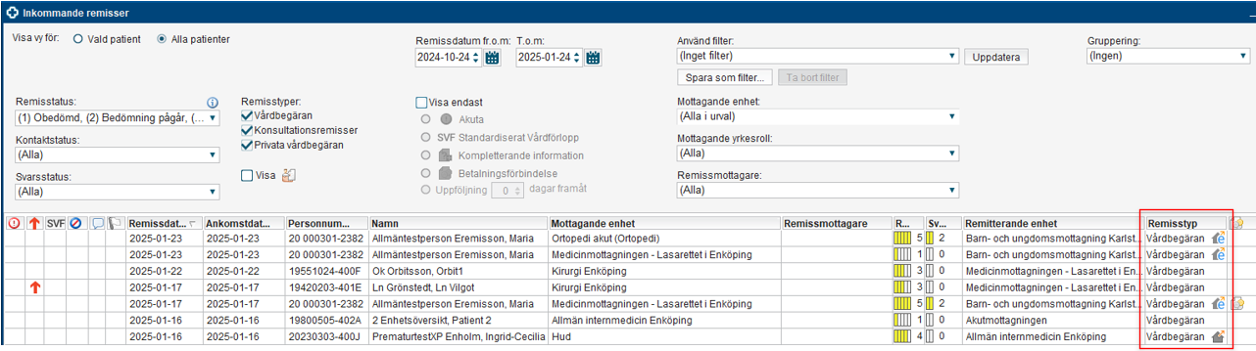
Symbol för eRemiss
Symbolen för en inkommen eller skickad eRemiss ses bl a i fönstret Inkommande respektive Utgående remisser.
En inkommen eRemiss kan omriktas till enheter inom remissmottagande enhetens urval.
Har en patient flera inkommande eRemisser för samma åkomma och till samma enhet, kan dessa kopplas ihop.
eRemissen visas med samma symbol i Inkommande remisser hos enheten eRemissen omriktats till.

Slide 4
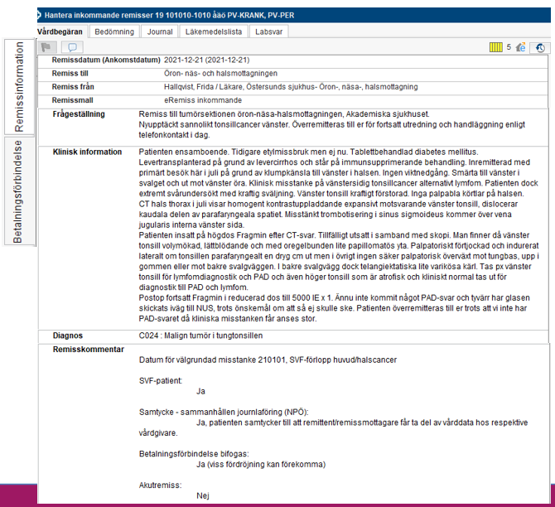
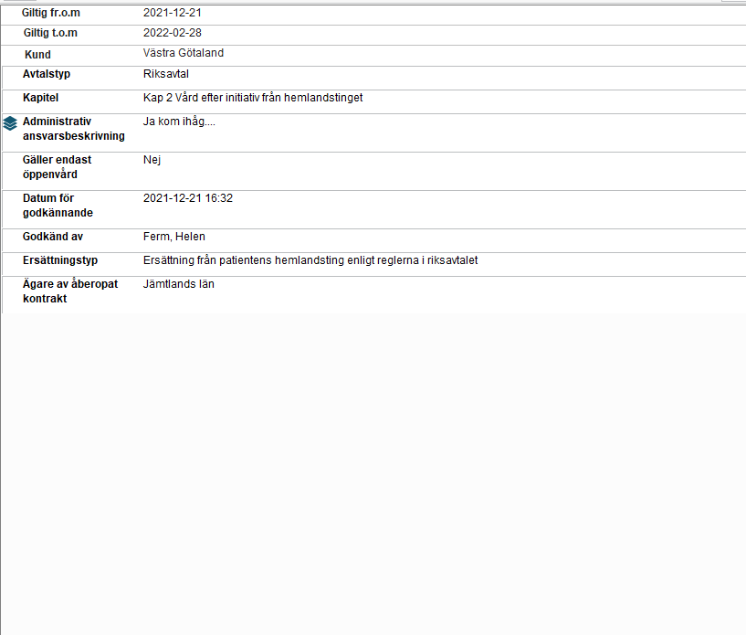
Exempel hur en inkommande eRemiss med betalningsförbindelse kan se ut

Slide 5
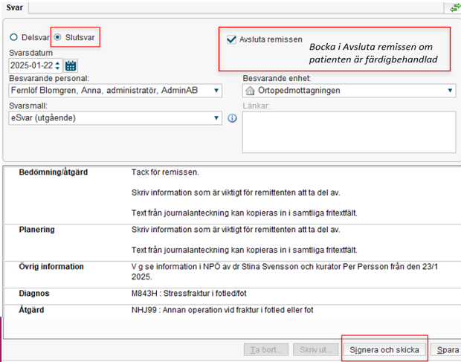
Besvara eRemiss
Besvara eRemiss hanteras på samma sätt som när man besvarar övriga remisser, i fliken Svar.
Endast Slutsvar kan användas men flera kompletterande svar kan skickas.
Vid behov av hänvisning till NPÖ notera i svarsmallen,
under ex sökordet Övrig information namn på
vårdpersonal och datum för den hänvisade
anteckningen. Det blir då lättare för remittenten att
filtrera fram anteckningen i NPÖ.
Välj Signera och skicka alternativt Klar för signering
om det är sekreterare som skriver svaret.
eSvaret ser remittenten bl a i sin Osignerat och
ovidimerat, enhetens Inkorg svar, fönstret Utgående
remiss eller fönstret Beställningsstatus.

Slide 6
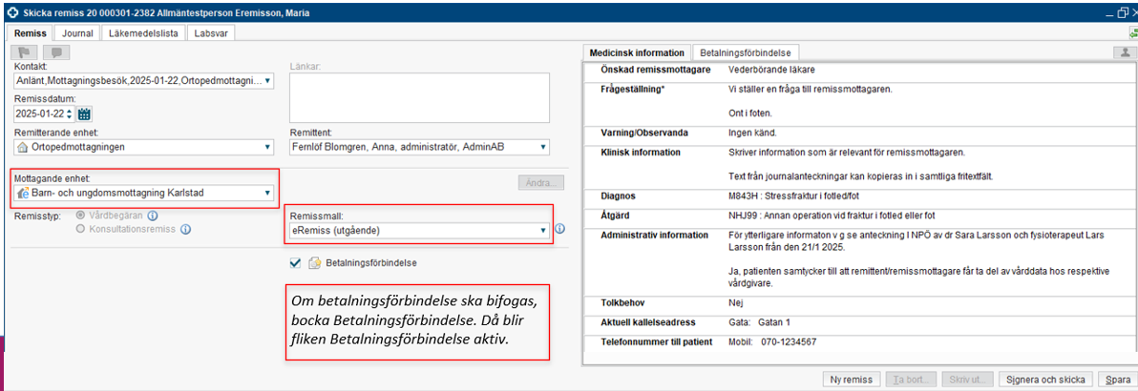
Skicka eRemiss
Att skicka en eRemiss utförs i fönstret Skicka remiss.
Sök fram mottagande enhet. Enheten som tar emot eRemiss visas med symbolen framför enhetens namn.
Fyll i remissmall, välj Signera och skicka alternativt Klar för signering om det är sekreterare som skriver remissen.
eRemissen kan remittenten bl a signera via sin Osignerat och Ovidimerat.

Slide 7
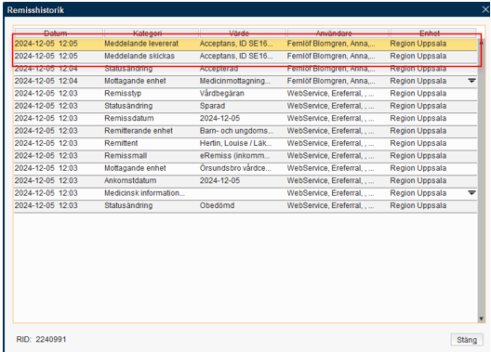
Remisshistorik
I remisshistoriken för remiss ses Meddelande skickas när en eRemiss skickas/accepteras/besvaras
och slår om till Meddelande levererat när eRemiss/acceptans av eRemiss/eSvar når fram till mottagaren.

Slide 8
Reservrutin
Om tjänsten för eRemiss ligger nere kan eRemissen skickas per post eller per mejl via Säker Digital
Kommunikation (SDK).

Slide 9
Nationell Patientöversikt, NPÖ
I Cosmic finns ett uthopp/genväg till NPÖ.
För att kunna logga in i NPÖ krävs att användare har SITHS-kort och ett medarbetaruppdrag. Medarbetaruppdrag lägger vårdsystemsamordnare till.
NPÖ gör det möjligt för vårdgivare att dela journalinformation från hälso- och sjukvården med varandra.
Vårdpersonal kan ta del av journalinformation som finns hos andra vårdgivare, om patienten har gett sitt samtycke till det i remissen.
De uppgifter som vårdpersonalen kan se i NPÖ kan även invånaren själv ta del av i Journalen.
Informationen i NPÖ går att se, men inte ändra, spara eller skriva ut.

